Slide 1
MASTER CLASS ON RESUME WRITING
Zhangir Khan West Kazakhstan Agrarian-Technical University
Compiled by: Master of Oil and Gas Engineering Sarsenova A.A.
Career and Business-Partnership Centre

Slide 2
Content
Writing a resume
What is a resume?
Writing Style
Resume Structure
Practical tips
Common mistakes

Slide 3
Writing a resume

Slide 4
What is a resume?
Резюме
Source of biographical data
Data on professional experience
Compliance with employer requirements
A resume is the first thing you need to have when looking for a job.
A summary is a brief conclusion from what has been said, written or read, summarizing the main points (D.N. Ushakov's explanatory dictionary).
A resume is a description of a person's abilities that make them competitive in the job market:
education
Productivity
unlimited abilities
Notes:
Резюме — это краткая самопрезентация в письменной форме Ваших профессиональных навыков, достижений и личных качеств, которые Вы планируете успешно реализовать на будущем месте работы с целью получения компенсации за них (например, в виде денег или другого вида компенсации)
Резюме позаимствовано нами из практики европейского и американского кадрового менеджмента. Это первое, что необходимо иметь при поиске работы. Можно сказать, что при устройстве на работу, обязательное предоставление резюме, это один из элементов современных правил делового этикета, но одновременно это одно из самых эффективных средств рекламы на рынке труда. Резюме - это краткий вывод из сказанного, написанного или прочитанного, сжато излагающий основные положения (толковый словарь Д.Н. Ушакова).
Применительно к поиску работы, резюме - это описание способностей человека, которые делают его конкурентоспособным на рынке труда. Оно должно отображать три основных качества, требуемых от сотрудника: образованность, продуктивность и неограниченность способностей.

Slide 5
Writing Style
Brevity
Specificity
Purposefulness
absence of unnecessary words, incomprehensible abbreviations and terms
absence of information not directly related to the vacancy
a statement of the essential information that establishes eligibility for the position
Activity
the need to use active verbs that show activity
Accuracy and clarity
Избирательность
Honesty
precision and clarity
careful selection of information
lack of misleading information
Literacy
no grammatical errors
Notes:
Стиль написания резюме
должен отвечать следующим требованиям:
краткость - отсутствие лишних слов, непонятных сокращений и терминов;
конкретность - отсутствие информации, не имеющей прямого отношения к вакансии;
целенаправленность - изложение главных сведений, подтверждающих право претендовать на данную должность;
активность - необходимость использования активных глаголов, показывающих активность. Например, если у вас есть только начальные знания бухучета, а они необходимы для данной должности, то нужно писать "владею основами бухучета и аудита". Никогда не следует писать "участвовал", "оказывал помощь", т. к. это позволяет думать, что вы стояли в стороне и от случая к случаю оказывали разные услуги;
точность и ясность изложения мысли;
избирательность - предполагает тщательный отбор информации (не пытайтесь все уместить в одном резюме. Помните, резюме должно полностью соответствовать той должности, на которую вы претендуете!);
честность (отсутствие недостоверной информации);
грамотность.

Slide 6
Resume Structure
The purpose of the resume is to draw attention to yourself at the first, as a rule, absentee acquaintance, make a favorable impression and induce the employer to invite you to a personal meeting.
Resume should include:
Contact information:
Full name, address (city), contact phone number, e-mail address.
Work/internship experience: name and direction of the companies you have worked for, period of your work, position, job responsibilities and achievements.
Education: names of educational institutions, start and end dates of education, additional education (trainings, refresher courses, internships).
Professional skills: level of proficiency in foreign languages, computer, special programs and equipment, driver's license.
Additional:
Personal data: date of birth, marital status, place of residence (city, metro station). You can also include information about your hobbies.
Courses, awards, certificates

Slide 7
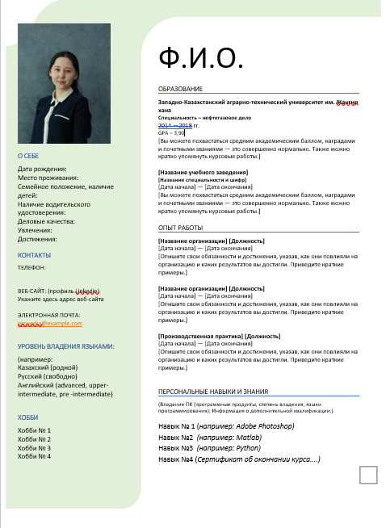
Resume Structure
Resume Structure
I. Title of document
II. Aim
III. Contact information
Curriculum Vitae
Full name
IV. Education
V. Labor experience (practical experience)
VI. Additional skills
VII. Additional information
VIII. Recommedations
positions of interest
name, address, phone number, e-mail.
major - university (and name of the faculty) in 20__ - __ certifications in specialty diploma with honors, additional specialties publications
start and end dates of work (internship), name of organization job title job duties
driving license; experience in working with PCs, membership in professional organizations, etc..
hobbies
awards and social activities
sources of advice

Slide 8
Practical tips
Be very specific in your choice of wording
Do not be verbose and avoid passive forms.
Prioritize positive information focus on your accomplishments
Use the components of a professional characterization properly characterize personal qualities
Write a resume not for the applicant's candidacy, but for the requirements of a particular employer, taking into account the specifics of the company's business.

Slide 9
The main mistakes when writing a resume
inconsistency of the applicant's work history, education, and experience with the objective requirements for the position or those set by the employer;
too short resume;
demonstration of frequent changes of places of work without explaining objective reasons;
no indication of professional growth;
indication of many different training courses and seminars; overly detailed resume.

Slide 10
Thanks for attention!
We wish you a successful employment!

